Slide 1




第三届中国Rust开发者大会

Slide 2

Rust异步并发框架在移动端的应用
陈明煜
chenmingyu4@huawei.com
华为 公共开发部 嵌入式软件能力中心

Slide 3


Rust异步并发框架在移动端的应用
Applications of Rust Runtime in Mobile
本科就读加州大学圣地亚哥分校，毕业时长两年半，Rustacean在华为
目前正在使用 Rust 开发并行调度框架等模块。
陈明煜
chenmingyu4@huawei.com
华为 公共开发部 嵌入式软件能力中心

Slide 4
目录
Table of Contents
#1 Rust异步简介
Overview of asynchronous Rust
#2 社区并发框架介绍以及与移动端的不适配性
Introduction to third party Runtime crates and their incompatibility with mobile environment
#3 Ylong Runtime并发框架
Ylong async runtime

Slide 5
Rust异步机制
Asynchronous Rust
异步并发框架是许多大型应用、系统具备的底层能力。
区别于多线程编程模型，它带来以下优势：
任务调度颗粒度更小，充分利用线程资源
更可控的线程数
单个任务资源占用：几十KB -> 几百Byte
任务切换时间: 10微秒 -> 100纳秒
Syntax sugar
wake
Rust语言并没有提供异步并发框架，
只提供异步所需的基本特性：
Future
async / await
Waker
async
Future
Waker
await
poll

Slide 6
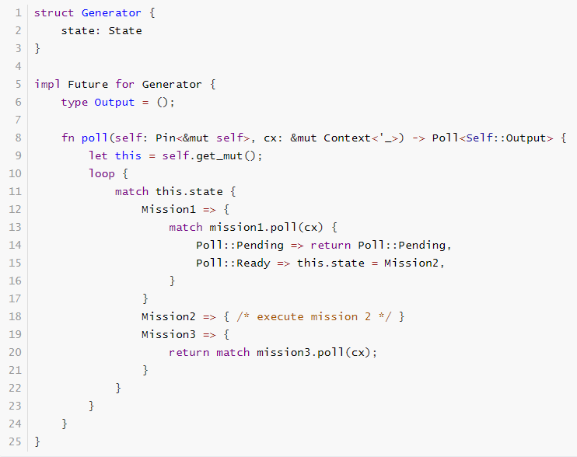
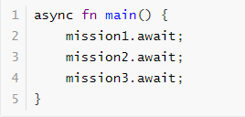
Rust异步机制
Asynchronous Rust

Slide 7
Rust异步机制
Asynchronous Rust
Queue
Reactor
Waker
find
Task
Future
task
listen
listen
wake
fd
fd
Worker
Future.poll()

Slide 8
现有并发框架
Third Party Runtime
tokio
async-std
目前Rust社区最广泛使用的事件驱动型调度框架，擅长处理大量异步IO的场景。具有非常强大的生态。
第一个适配Rust async/await原语的运行时库，与tokio类似支持异步IO，目前已经半废弃
smol
rayon
更轻量化的调度框架，功能被拆分到其他多个库中，IO密集场景性能不如Tokio
Rayon并非异步运行时。它通过同步多线程模型提供了并行迭代器功能，适用于处理CPU密集型计算任务

Slide 9
现有框架无法完美适配移动端（一）
Incompatibility of the third party Runtime with Mobile
Local queue
Local queue
移动端诉求：优先级
任务区分优先级：UI显示 vs 后台下载
大小核调度
task
task
Tokio采用了如右图这种GMP模式：
一核可以绑定多线程，每个线程拥有一个Worker，每个Worker拥有一个任务队列
但线程拥有相同优先级
Worker只持有一个本地FIFO队列
Worker
Worker
Thread
Thread
Core

Slide 10
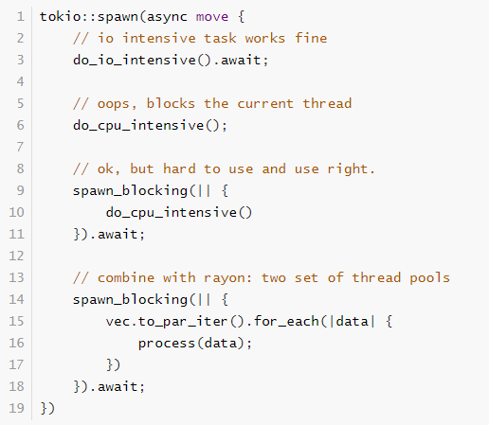
现有框架无法完美适配移动端（二）
Incompatibility of the third party Runtime with Mobile
移动端诉求：易用性
IO密集性任务与CPU密集型任务融合
异步并发框架如tokio大多用于处理大量异步IO场景，而CPU密集型任务一般使用rayon。
当前单框架提供的接口无法使用户在一个任务中同时处理IO任务以及CPU任务。

Slide 11
现有框架无法完美适配移动端（二）
Incompatibility of the third party Runtime with Mobile
spawn_blocking调度模式
spawn调度模式
Global queue
Local queue
task
task
New task
New task
take & run
take & run
Global queue
Worker
Worker
task
Thread
Thread
Steal &
run
take & run
Thread
两种接口拥有两套割裂的调度模式和线程池

Slide 12

华为Ylong异步并发框架

Slide 13
Ylong Runtime
APP/SA
Async
function
IO Task
IO Task
CPU Task
Ylong Runtime并发框架
注册事件
CPU Task
提交任务
对外
接口
Async
Sync
Async
IO
Async
Timer
Parallel
Calc
华为Rust异步并发框架，近期计划在OpenHarmony上开源。与Tokio类似，同样为事件驱动型调度框架，提供异步IO、定时器、同步原语等功能。但额外提供：
任务优先级调度
异步并行迭代器
结构化并发
调度器
结构化并发
优先级
deadline
Reactor
Executor
epoll
线程池
高
事件
到达
中
fd1
fd2
….
低

Slide 14
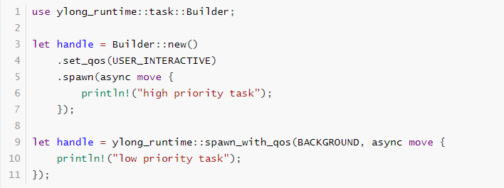
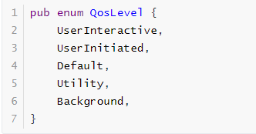
任务优先级调度
Task priority and quality of service

Slide 15
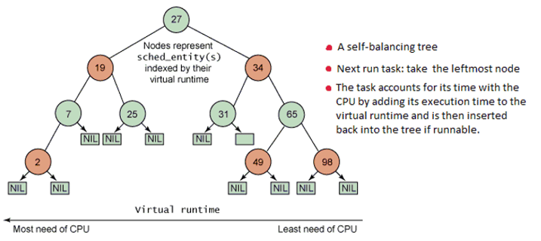
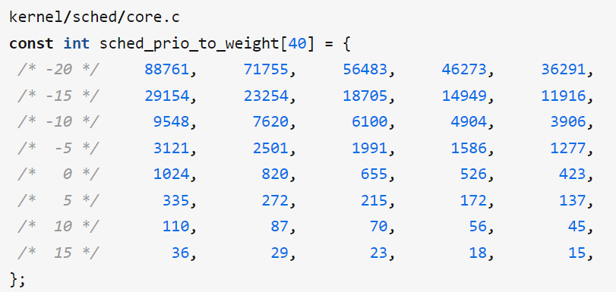
任务优先级调度
Task priority and quality of service
Linux CFS调度: 线程优先级
设置线程的Nice值给予线程不同的权重
2个线程A和B。A的权重是1024，B的权重是2048。那么A获得CPU的时间比例是
1024/ (1024 + 2048) = 33.3%

Slide 16
任务优先级调度
Task priority and quality of service
Global queue
task
….
task
….
对框架内的工作线程设置优先级，使其拥有不同权重。
由Kernel决定调度时间
高优先级任务由高权重线程调度，以此获得更多执行时间
全局队列区分高低优先级
Local queue
Local queue
高权重线程
task
task
Worker
Worker
高权重线程
低权重线程
Core

Slide 17
任务优先级调度
Task priority and quality of service
高优先级线程
普通优先级线程
低优先级线程
根据工作线程的优先级进行绑核（大小核）
高优先级任务在大核执行，高性能
低优先级任务在小核执行，节省能耗
Big Core
Set core-affinity
Little Core

Slide 18
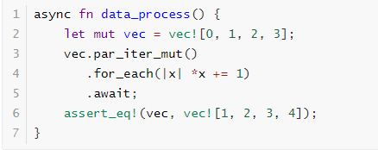
IO & CPU融合
Fusion of IO/CPU intensive
北向接口融合：异步并行迭代器
将Rayon并行迭代器异步化
可以对Rust常规数据容器生成并行迭代器，对容器内的数据进行异步并行的操作

Slide 19
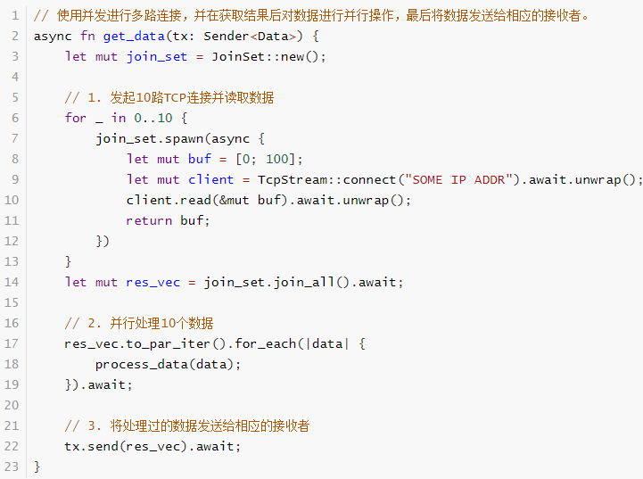
IO & CPU融合
Fusion of IO/CPU intensive

Slide 20
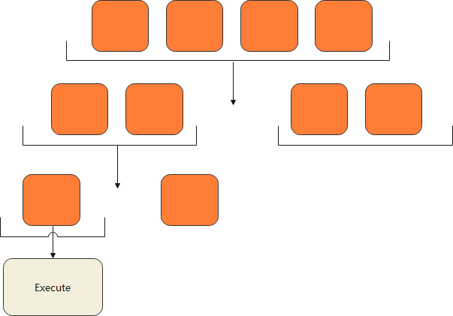
IO & CPU融合
Fusion of IO/CPU intensive
南向调度融合：异步并行迭代器
将数据容器内的数据进行递归二分，对左半和右半分别生成一个异步任务。最终对单个数据执行用户业务逻辑

Slide 21
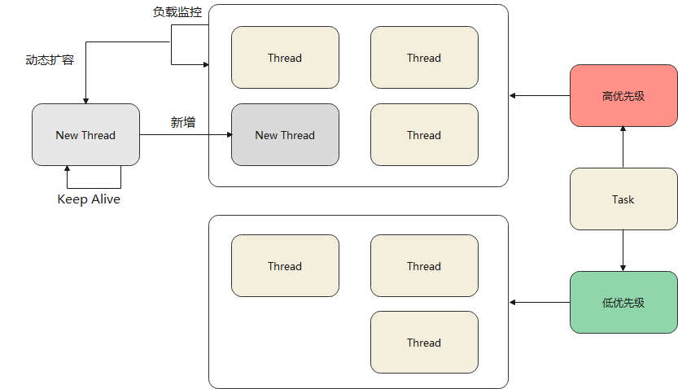
IO & CPU融合
Fusion of IO/CPU intensive
南向调度融合
IO & CPU通过设置不同优先级，进入不同线程池调度
线程池根据负载监控（任务平均等待时间等数据）进行线程池动态扩缩容。
任务窃取

Slide 22
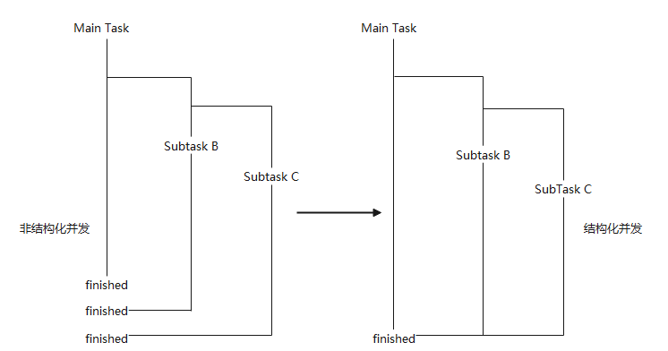
结构化并发
Structured concurrency
Structured Concurrency 核心在于通过一种父子结构化的方法实现并发程序，用具有明确入口点和出口点的控制流结构来封装并发任务（可以是线程也可以是协程）的执行，确保所有派生任务在出口之前完成。
结构化并发带来的好处：
更高的易用性，用户不再需要显示调用await
提高程序的可读性和可维护性
保证了变量生命周期合法，使子任务可以捕获父任务的变量

Slide 23
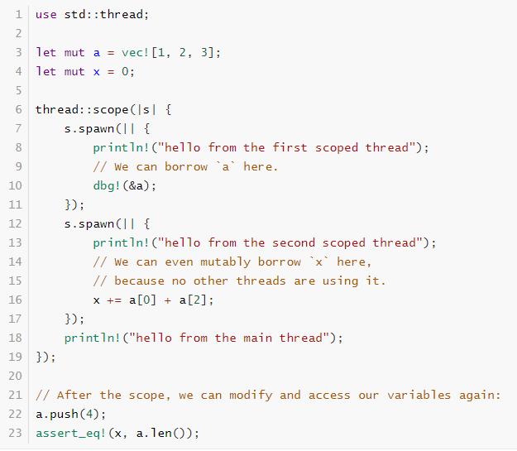
结构化并发
Structured concurrency
Scope
Rust线程中的结构化并发
阻塞等待所有Scope内的子线程任务完成
子线程执行的闭包中可以捕获Scope外的变量
AsyncScope
将std库中thread scope的思想异步化
在同步环境阻塞等待子异步任务完成，在异步环境异步等待子异步任务完成
优先级继承：子任务默认继承父任务优先级，也可使用detached模式指定其他优先级
任务取消：取消父任务，也将取消所有子任务

Slide 24
性能
Performance
耗时(单位 us)
 | Tokio | ylong | 耗时比 / tokio
IO 低并发，低传输 | 40,279 | 49,018 | 1.217
IO 低并发，高传输 | 54,914 | 47,594 | 0.867
IO 高并发，高传输 | 541,731 | 473,061 | 0.873
IO 高并发，低传输 | 414,479 | 209,714 | 0.506
CPU 低任务，低负载 | 45,023 | 39,714 | 0.882
CPU 低任务，高负载 | 9,898,075 | 9,859,061 | 0.996
CPU 高任务，低负载 | 138,809 | 155,188 | 1.118
CPU 高任务，高负载 | 77,865,244 | 76,335,507 | 0.980

Slide 25
Thank you！

